Slide 1
Linear Regression
Nos bastidores do algoritmo

Slide 2
Sumário
1.Representação de um Modelo
1.Representação de um Modelo
2.Cost Function
2.Cost Function
2.1.Cost Function Intuition I
2.2.Cost Function Intuition II
3.Gradient Descent
3.1.Gradient Descent Intuition I
3.2.Gradient Descent for Linear Regression
4.Exercícios

Slide 3

Representação de um Modelo
Housing Prices – Portland, OR
500
400
300
200
100
0
Price (*$1000.00)
0 500 1000 1500 2000 2500 3000
Size (feet²)

Slide 4
Representação de um Modelo
Housing Prices – Portland, OR
500
400
300
200
100
0
Price (*$1000.00)
0 500 1000 1500 2000 2500 3000
Size (feet²)

Slide 5


Definindo algumas notações
Size in feet² (x) | Price ($) in 1000’s (y)
2104 | 460
1416 | 232
1534 | 315
852 | 178
... | ...
$$m=training examples$$
$$x=input variables$$
$$y=output variables$$
$$x^{(i)}, y^{(i)}=i^{th} training example$$

Slide 6
Mister M(L) revelando seus segredos
Training Set
Learning Algorithm
h
Size of house
Estimated price

Slide 7

Hypothesis h(x)
Housing Prices – Portland, OR
500
400
300
200
100
0
$$h\left(x\right)= θ_{0}+θ_{1}x$$
Price (*$1000.00)
0 500 1000 1500 2000 2500 3000
Size (feet²)

Slide 8
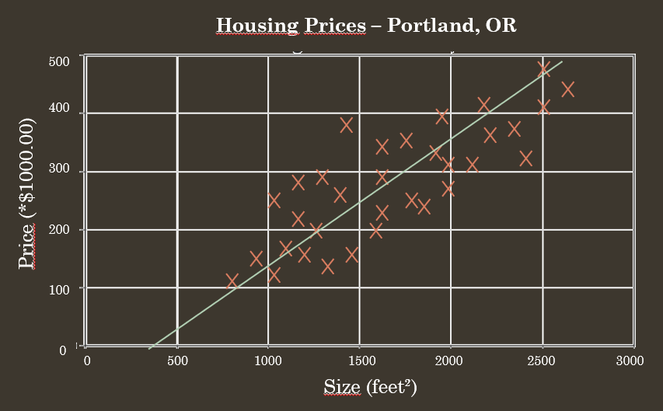

Do que estamos falando até o momento?
$$h\left(x\right)= θ_{0}+θ_{1}x$$
Aprendizagem Supervisionada
Problema de Regressão Linear
Problema de Regressão Linear com apenas 1 variável

Slide 9

Como definir os melhores parâmetros?
$$h\left(x\right)= θ_{0}+θ_{1}x$$

Slide 10
Cost Function
Determinando o modelo que mais se encaixa no conjunto de dados

Slide 11

Cost Function - Medindo a acurácia de h(x)
$$J\left(θ_{0},θ_{1}\right)=\frac{1}{2m}\sum_{i=1}^{m}{{\left(h_{θ}\left(x^{(i)}\right)−y^{(i)}\right)}^{2}}$$
Squared Error Function

Slide 12


Cost Function - Medindo a acurácia de h(x)
$$J\left(θ_{0},θ_{1}\right)=\frac{1}{2m}\sum_{i=1}^{m}{{\left(h_{θ}\left(x^{(i)}\right)−y^{(i)}\right)}^{2}}$$
Função custo
Saída do algoritmo para a entrada $x_{i}$
Elemento para cálculo da média
Previsão do resultado para a entrada $x_{i}$
Iterando por toda a base de dados

Slide 13





Cost Function - Medindo a acurácia de h(x)
$$h\left(x\right)= θ_{0}+θ_{1}x$$
$$J\left(θ_{0},θ_{1}\right)=\frac{1}{2m}\sum_{i=1}^{m}{{\left(h_{θ}\left(x^{(i)}\right)−y^{(i)}\right)}^{2}}$$
$$m=training examples$$
$$x=input variables$$
$$y=output variables$$
Minimizar $J\left(θ_{0},θ_{1}\right)$
$$x^{(i)}, y^{(i)}=i^{th} training example$$

Slide 14
Cost Function - Medindo a acurácia de h(x)
$$h\left(x\right)= θ_{0}+θ_{1}x$$
$$J\left(θ_{0},θ_{1}\right)=\frac{1}{2m}\sum_{i=1}^{m}{{\left(h_{θ}\left(x^{(i)}\right)−y^{(i)}\right)}^{2}}$$
A ideia é escolher $θ_{0}$ e $θ_{1}$ de modo que $h_{θ}\left(x\right)$ possua valores mais próximos possíveis de $y$ para todos os dados de treinamento $(x, y)$.

Slide 15
Cost Function Intuition I
Entendendo melhor seu papel no algoritmo

Slide 16





Hypothesis
$$h\left(x\right)= θ_{0}+θ_{1}x$$
Parâmetros
$$θ_{0}, θ_{1}$$
Cost Function
$$J\left(θ_{0},θ_{1}\right)=\frac{1}{2m}\sum_{i=1}^{m}{{\left(h_{θ}\left(x^{(i)}\right)−y^{(i)}\right)}^{2}}$$
Objetivo
$$minimize J(θ_{0},θ_{1})$$
$$θ_{0}, θ_{1}$$

Slide 17
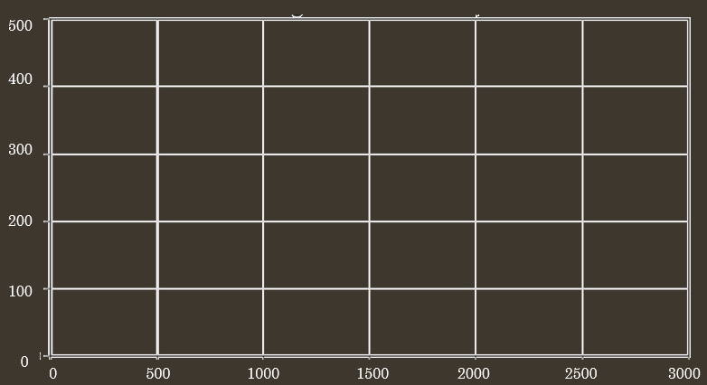







Hypothesis
Simplificado $θ_{0}=0$
Hypothesis
$$h\left(x\right)= θ_{0}+θ_{1}x$$
$$h\left(x\right)= θ_{1}x$$
Parâmetros
Parâmetros
$$θ_{0}, θ_{1}$$
$$θ_{1}$$
$${(θ}_{0}=0)$$
Cost Function
Cost Function
$$J\left(θ_{0},θ_{1}\right)=\frac{1}{2m}\sum_{i=1}^{m}{{\left(h_{θ}\left(x^{(i)}\right)−y^{(i)}\right)}^{2}}$$
$$J\left(θ_{1}\right)=\frac{1}{2m}\sum_{i=1}^{m}{{\left(h_{θ}\left(x^{(i)}\right)−y^{(i)}\right)}^{2}}$$
Objetivo
Objetivo
$$minimize J(θ_{0},θ_{1})$$
$$minimize J(θ_{1})$$
$$θ_{0}, θ_{1}$$
$$θ_{1}$$

Slide 18
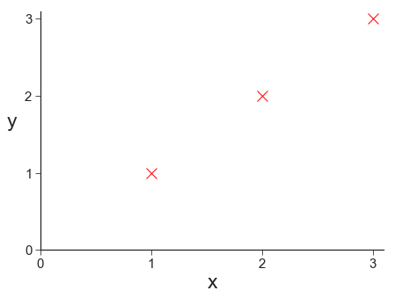
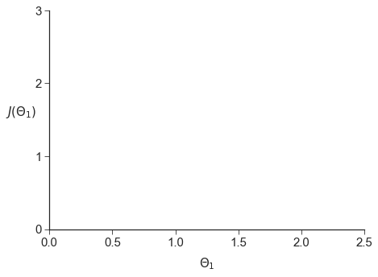




$$h_{θ}\left(x\right)$$
$$J(θ_{1})$$
Função de x para $θ_{1}$fixo
F$unção para o parâmetro θ_{1}$
Verificar comportamento das funções $h_{θ}\left(x\right)$ e $J(θ_{1})$ para diferentes entradas de $θ_{1}$

Slide 19
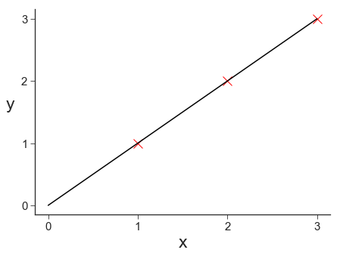
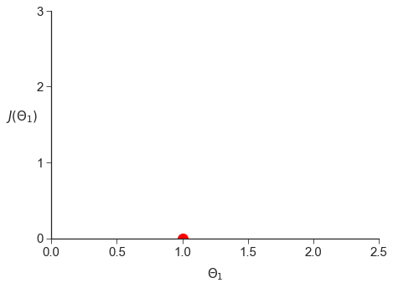
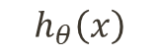




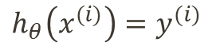
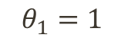

$$θ_{1}=1$$
$$h_{θ}\left(x\right)$$
$$J(θ_{1})$$
Função de x para $θ_{1}$fixo
F$unção para o parâmetro θ_{1}$
$$m=3$$
$$h_{θ}\left(x\right)$$
$$θ_{1}=1$$
$$h_{θ}\left(x^{(i)}\right)=y^{(i)}$$
$$J\left(θ_{1}\right)=\frac{1}{2m}\sum_{i=1}^{m}{{\left(h_{θ}\left(x^{(i)}\right)−y^{(i)}\right)}^{2}}$$
$$\frac{1}{2×3}\sum_{i=1}^{3}{{\left(θ_{1}x^{(i)}−y^{(i)}\right)}^{2}}=\frac{1}{6}\left(0^{2}+0^{2}+0^{2}\right)=0$$
$$J\left(1\right)=0$$

Slide 20
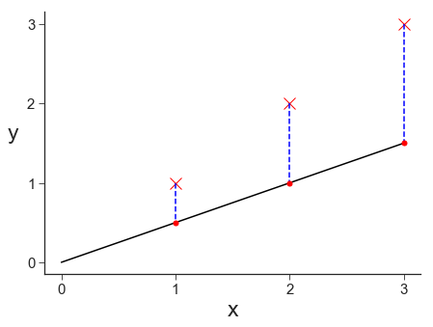
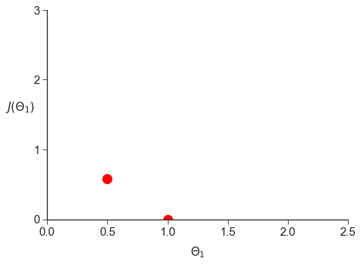

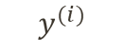
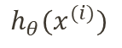

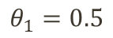

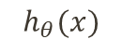

$$θ_{1}=0.5$$
$$h_{θ}\left(x\right)$$
$$J(θ_{1})$$
Função de x para $θ_{1}$fixo
F$unção para o parâmetro θ_{1}$
$$y^{(i)}$$
$$h_{θ}(x)$$
$$θ_{1}=0.5$$
$$h_{θ}(x^{(i)})$$
$$J\left(0.5\right)=\frac{1}{2×3}\sum_{i=1}^{3}{{[\left(0.5−1\right)}^{2 }+ {\left(1−2\right)}^{2}+{\left(1.5−3\right)}^{2}]=\frac{3.5}{6}=0.58 }$$
$$J\left(0.5\right)=0.58$$

Slide 21
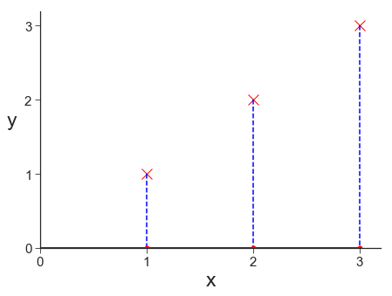
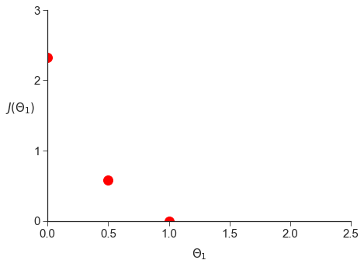

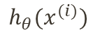
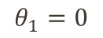
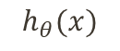


$$θ_{1}=0$$
$$h_{θ}\left(x\right)$$
$$J(θ_{1})$$
Função de x para $θ_{1}$fixo
F$unção para o parâmetro θ_{1}$
$$h_{θ}(x)$$
$$θ_{1}=0$$
$$y^{(i)}$$
$$h_{θ}(x^{(i)})$$
$$J\left(0\right)=\frac{1}{2×3}\sum_{i=1}^{3}{{[\left(0−1\right)}^{2 }+ {\left(0−2\right)}^{2}+{\left(0−3\right)}^{2}]=\frac{14}{6}=2.33 }$$
$$J\left(0\right)=2.33$$

Slide 22
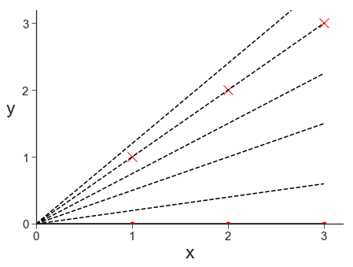
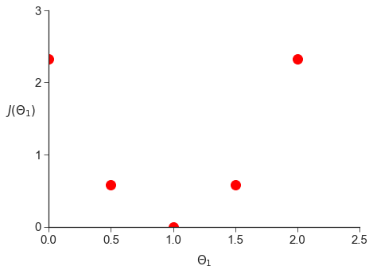


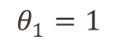
$${∀θ}_{1}$$
$$h_{θ}\left(x\right)$$
$$J(θ_{1})$$
Função de x para $θ_{1}$fixo
F$unção para o parâmetro θ_{1}$
$$θ_{1}=1$$
O valor de $θ_{1}$ que minimiza a função $J\left(θ_{1}\right) é 1$, portanto $θ_{1}$ = 1 é nosso mínimo global

Slide 23
Mas e se mais parâmetros estiverem presentes?
$$h\left(x\right)= θ_{0}+θ_{1}x$$

Slide 24
Cost Function Intuition II
Aprofundando os conhecimentos – Plots de contorno

Slide 25
Hypothesis
$$h\left(x\right)= θ_{0}+θ_{1}x$$
Parâmetros
$$θ_{0}, θ_{1}$$
Cost Function
$$J\left(θ_{0},θ_{1}\right)=\frac{1}{2m}\sum_{i=1}^{m}{{\left(h_{θ}\left(x^{(i)}\right)−y^{(i)}\right)}^{2}}$$
Objetivo
$$minimize J(θ_{0},θ_{1})$$
$$θ_{0}, θ_{1}$$

Slide 26

Comportamento com parâmetro único
O que acontece caso$θ_{0}≠0 ?$

Slide 27
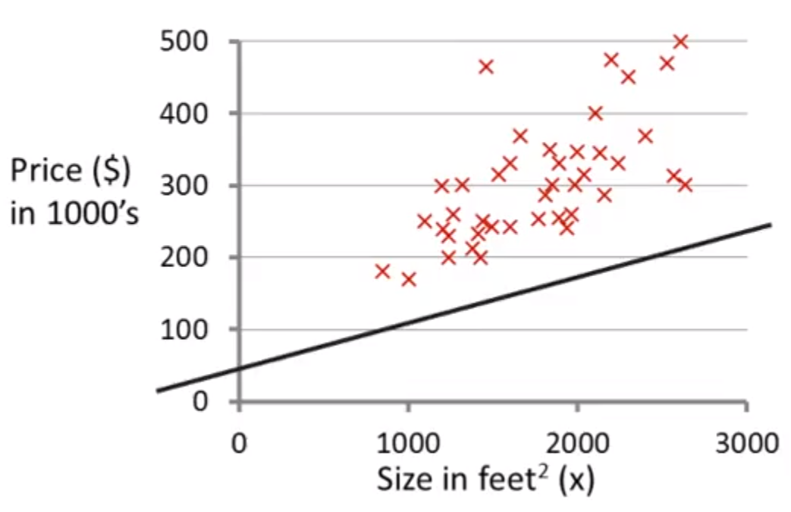




Cost Function para $θ_{0}≠0$
$$h_{θ}\left(x\right)$$
$$J(θ_{0},θ_{1})$$
Função de x para $θ_{0}, θ_{1}$fixos
F$unção para os parâmetros θ_{0} e θ_{1}$
?

Slide 28
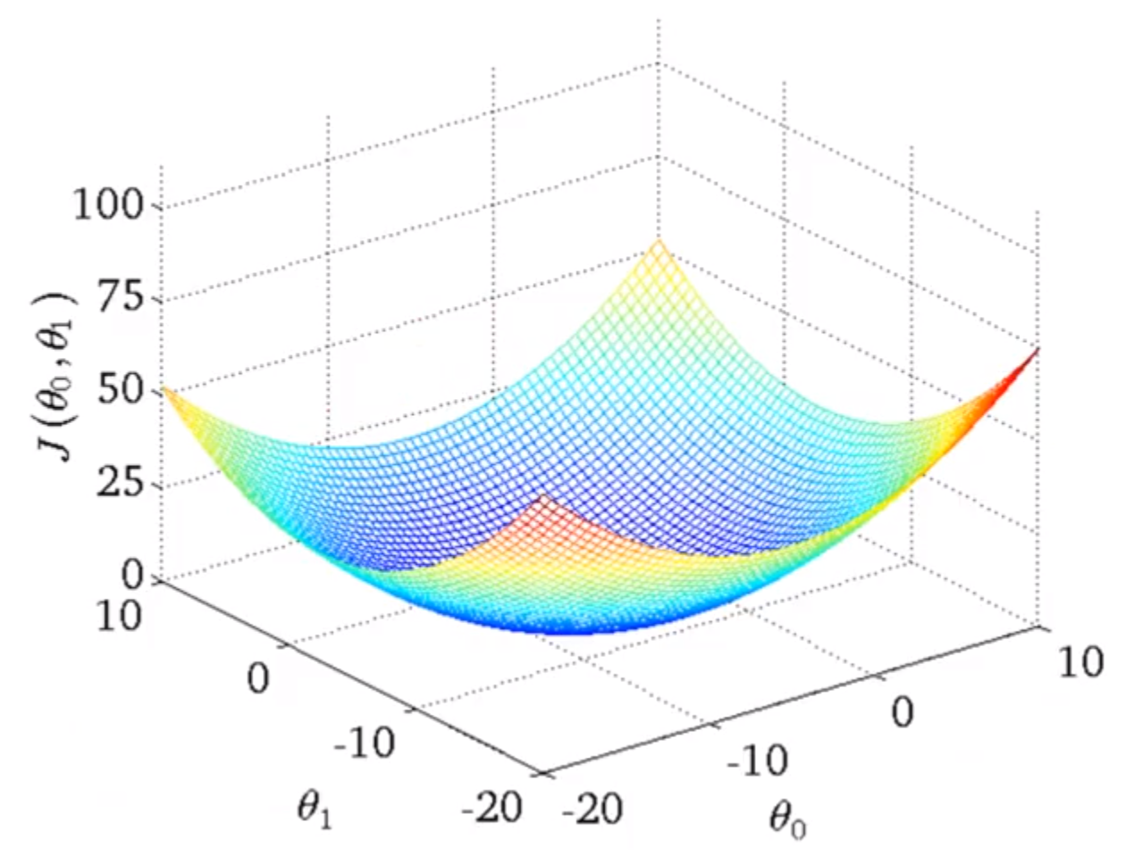
Cost Function para $θ_{0}≠0$

Slide 29
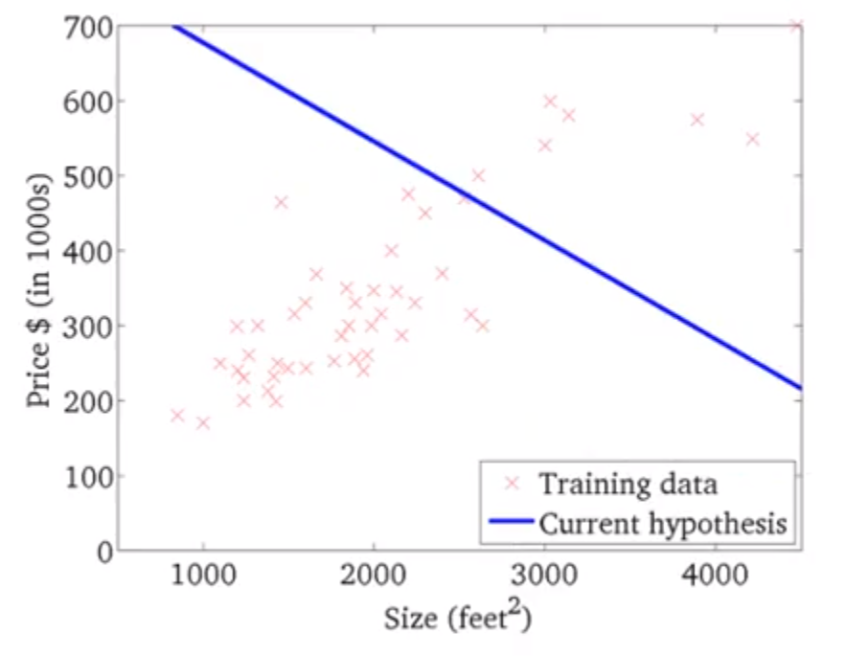
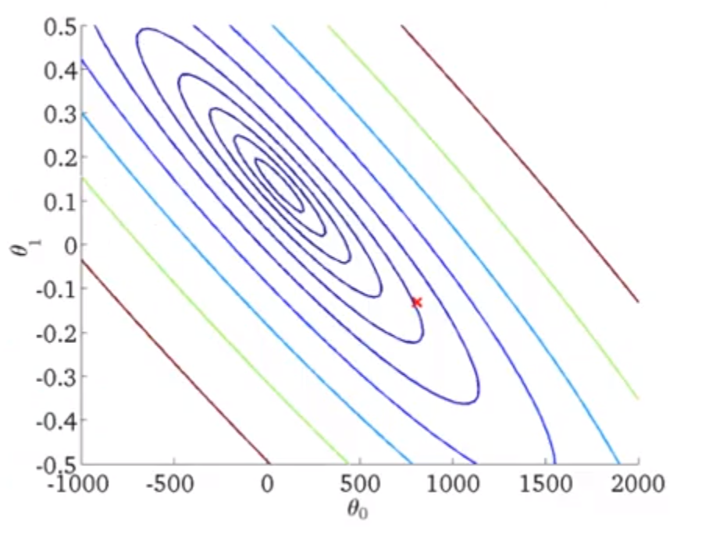
Contour plots / Contour Figures
$$h_{θ}\left(x\right)$$
$$J(θ_{0},θ_{1})$$
Função de x para $θ_{0}, θ_{1}$fixos
F$unção para os parâmetros θ_{0} e θ_{1}$

Slide 30
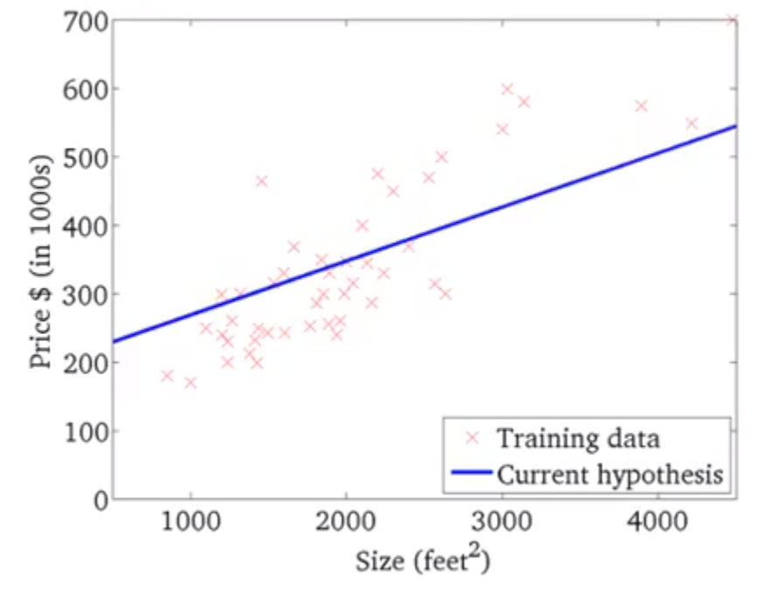
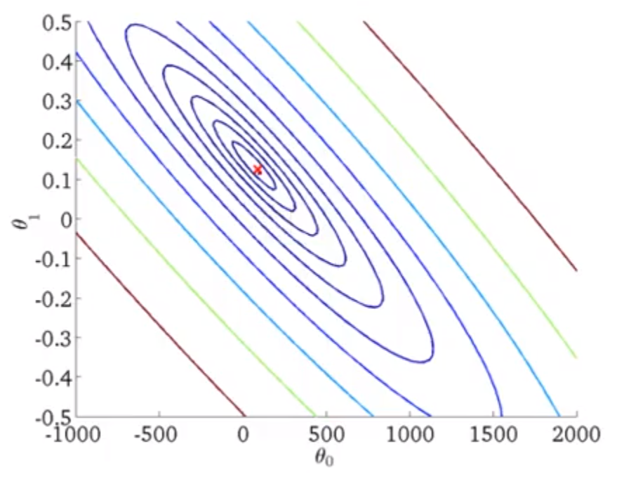
Countor plots / Contour Figures
$$h_{θ}\left(x\right)$$
$$J(θ_{0},θ_{1})$$
Função de x para $θ_{0}, θ_{1}$fixos
F$unção para os parâmetros θ_{0} e θ_{1}$

Slide 31
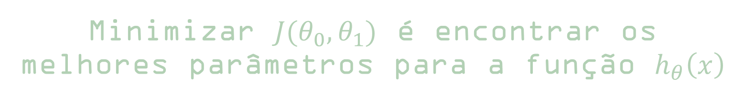
Minimizar $J(θ_{0},θ_{1})$ é encontrar os melhores parâmetros para a função $h_{θ}\left(x\right)$
Mas como realizar este procedimento automaticamente,
Sem precisar testar entradas manualmente?

Slide 32
Gradient Descent
Minimizando funções arbitrárias

Slide 33



Qualquer função arbitrária:
$$J\left(θ_{0},θ_{1}\right)$$
Iniciar em um ponto $θ_{0}, θ_{1}$ qualquer
Iniciar em um ponto 𝜃_0, 𝜃_1 qualquer
Alterar valores para minimizar $J\left(θ_{0},θ_{1}\right)$
Alterar valores para minimizar 𝐽(𝜃_0,𝜃_1 )
Alcance do ponto mínimo
Objetivo:
$$minimize J(θ_{0},θ_{1})$$
$$θ_{0}, θ_{1}$$

Slide 34
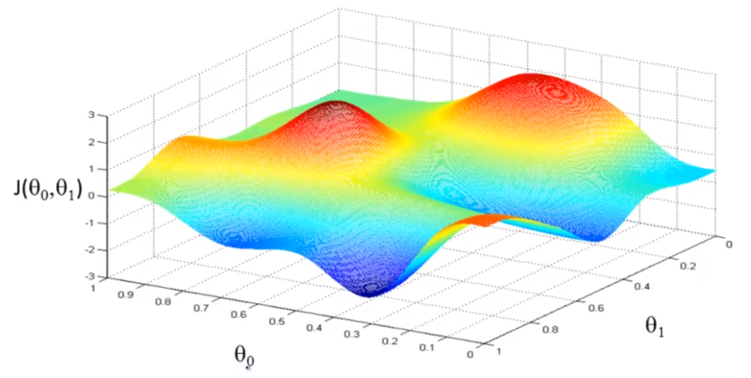
Gradient Descent: Exemplificação

Slide 35
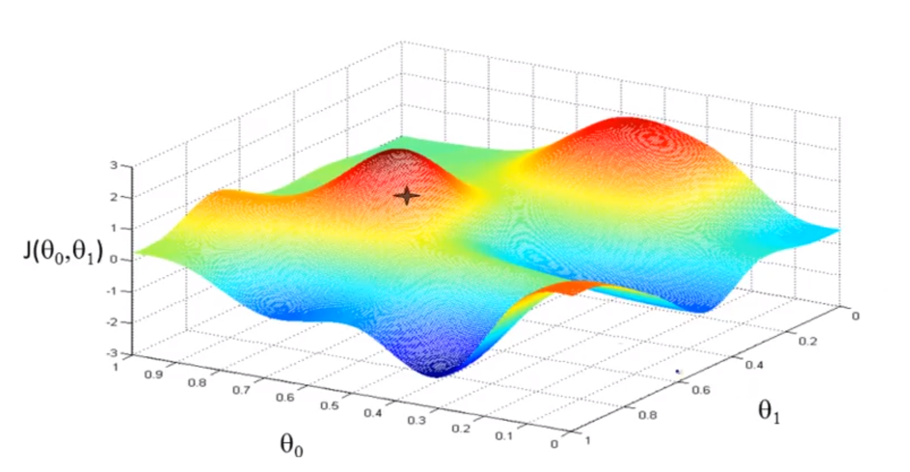
Gradient Descent: Ponto inicial

Slide 36
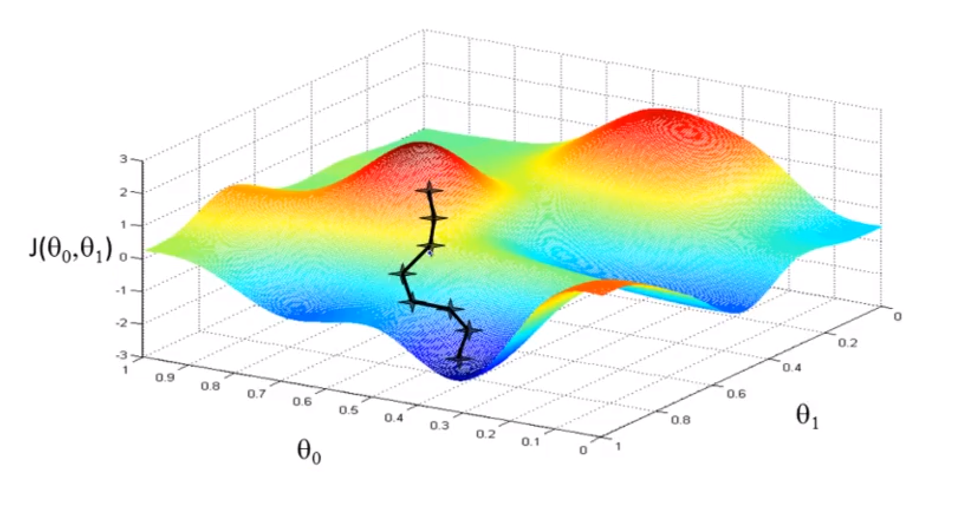
Gradient Descent: Ponto mínimo

Slide 37
E se o ponto inicial estivesse levemente deslocado?

Slide 38
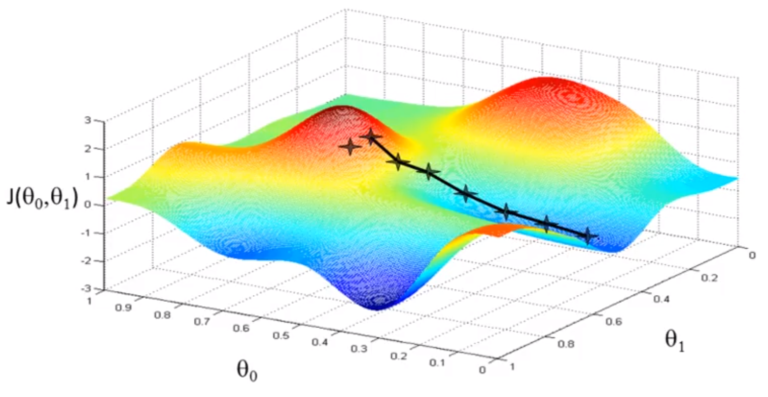
Gradient Descent: Ponto mínimo

Slide 39



Gradient Descent: Otimizando parâmetros
$$θ_{j}≔θ_{j}−α\frac{d}{ⅆθ_{j}}J(θ_{0},θ_{1})$$
Lembrando que o problema de negócio pode ser definido por uma função com “n” parâmetros
$$θ_{0},θ_{1}, …, θ_{n}$$
$$J\left(θ_{0},θ_{1}, …, θ_{n}\right)$$

Slide 40

Gradient Descent: Otimizando parâmetros
Learning rate
$$θ_{j}≔θ_{j}−α\frac{d}{ⅆθ_{j}}J(θ_{0},θ_{1})$$
Parâmetro qualquer da função
Sinal de atribuição (atualização)
Derivada parcial do parâmetro em relação a função $J(θ_{0},θ_{1})$

Slide 41





Gradient Descent: Otimizando parâmetros
$$θ_{j}≔θ_{j}−α\frac{d}{ⅆθ_{j}}J(θ_{0},θ_{1})$$
Atualização simultânea nos parâmetros
$$temp0 ≔θ_{0}−α\frac{d}{ⅆθ_{0}}J(θ_{0},θ_{1})$$
$$temp1 ≔θ_{1}−α\frac{d}{ⅆθ_{1}}J(θ_{0},θ_{1})$$
$$θ_{0}=temp0$$
$$θ_{1}=temp1$$

Slide 42
Gradient Intuition I
Entendendo melhor seu papel no algoritmo

Slide 43


Hypothesis
Simplificado $θ_{0}=0$
Hypothesis
$$h\left(x\right)= θ_{0}+θ_{1}x$$
$$h\left(x\right)= θ_{1}x$$
Parâmetros
Parâmetros
$$θ_{0}, θ_{1}$$
$$θ_{1}$$
$${(θ}_{0}=0)$$
Cost Function
Cost Function
$$J\left(θ_{0},θ_{1}\right)=\frac{1}{2m}\sum_{i=1}^{m}{{\left(h_{θ}\left(x^{(i)}\right)−y^{(i)}\right)}^{2}}$$
$$J\left(θ_{1}\right)=\frac{1}{2m}\sum_{i=1}^{m}{{\left(h_{θ}\left(x^{(i)}\right)−y^{(i)}\right)}^{2}}$$
Gradient Descent
Gradient Descent
$$θ_{j}≔θ_{j}−α\frac{d}{ⅆθ_{j}}J(θ_{0},θ_{1})$$
$$θ_{1}≔θ_{1}−α\frac{d}{ⅆθ_{1}}J(θ_{1})$$

Slide 44
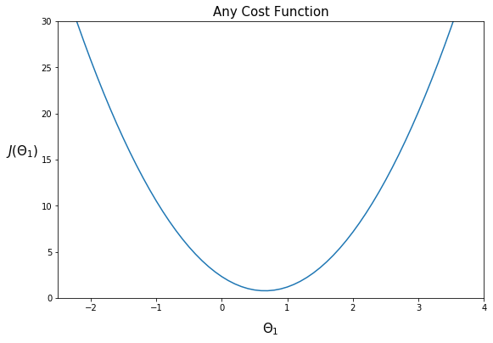

Gradient Descent: Atuação
Dada uma função arbitrária $J\left(θ_{1}\right)$

Slide 45
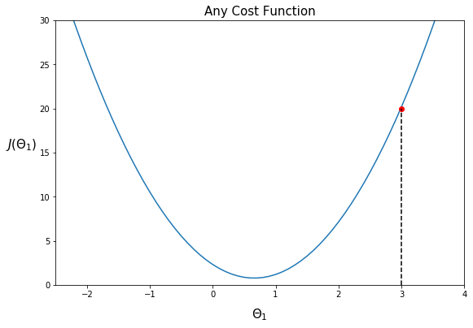
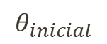
Gradient Descent: Atuação
1 – Escolha um valor inicial para os parâmetros ($θ_{1})$
$$θ_{inicial}$$

Slide 46

Gradient Descent: Atuação
2 – A$plicando a fórmula$, obtêm-se a reta que tangencia a função naquele ponto
$$θ_{1}≔θ_{1}−α\frac{d}{ⅆθ_{1}}J(θ_{1})$$
$$θ_{inicial}$$

Slide 47

Gradient Descent: Atuação
3 – Coeficiente angular da reta irá indicar o sentido a ser percorrido pelo gradiente
$$θ_{1}≔θ_{1}−α\frac{d}{ⅆθ_{1}}J(θ_{1})$$
$$\frac{d}{ⅆθ_{1}}J\left(θ_{1}\right)>0$$
$$θ_{inicial}$$

Slide 48


Gradient Descent: Atuação
4 – Learning rate conduzirá a magnitude do avanço rumo ao mínimo
$$θ_{1}≔θ_{1}−α\frac{d}{ⅆθ_{1}}J(θ_{1})$$
$$\frac{d}{ⅆθ_{1}}J\left(θ_{1}\right)>0$$
$$θ_{1}≔θ_{1}−α×(nº positivo)$$
$$θ_{inicial}$$
$$θ_{1} diminui$$

Slide 49
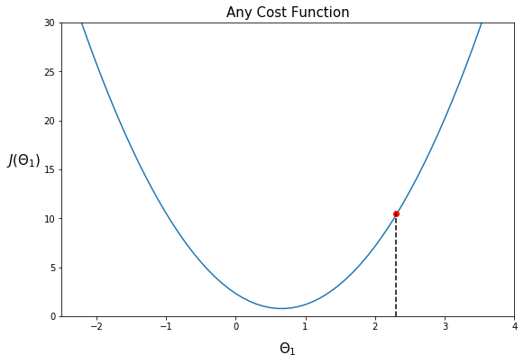
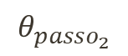
Gradient Descent: Atuação
5 – Obter novo ponto para o parâmetro $θ_{1}$ e repetir os procedimentos
$$θ_{passo_{2}}$$

Slide 50
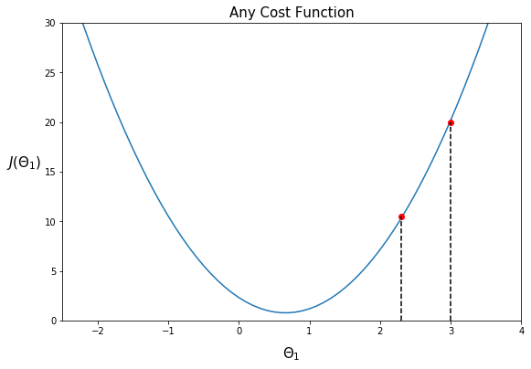


Gradient Descent: Atuação
$$θ_{1}≔θ_{1}−α\frac{d}{ⅆθ_{1}}J(θ_{1})$$
Objetivo
Deslocamento do parâmetro $θ_{1}$ em busca do ponto mínimo da função $J(θ_{1})$

Slide 51

E se fosse escolhido um ponto$θ_{1}$ inicial à esquerda do shape da curva (lado negativo)?

Slide 52
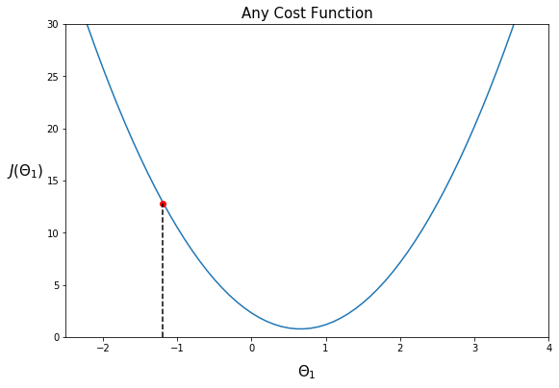

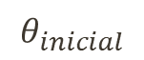



Gradient Descent: Atuação
$$θ_{1}≔θ_{1}−α\frac{d}{ⅆθ_{1}}J(θ_{1})$$
$$\frac{d}{ⅆθ_{1}}J\left(θ_{1}\right)<0$$
$$θ_{1}≔θ_{1}−α×(nº negativo)$$
$$θ_{1} aumenta$$
$$θ_{inicial}$$

Slide 53

Mas como o gradiente descendente converge se o parâmetro learning rate ($α$) é fixo?

Slide 54
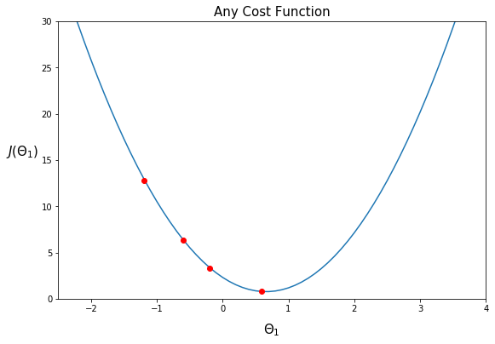


Mas como o gradiente descendente converge se o parâmetro learning rate ($α$) é fixo?
$$θ_{1}≔θ_{1}−α\frac{d}{ⅆθ_{1}}J(θ_{1})$$
Fator derivativo diminui conforme o algoritmo evolui
Learning rate multiplica este resultado (cada vez menor)
Parâmetro ótimo é ajustado com uma resolução cada vez melhor
No ponto mínimo, fator derivativo = 0

Slide 55
Gradient Descent + Cost Function
Aplicando os conceitos aprendidos no modelo de Regressão Linear

Slide 56



Gradient Descent
Linear Regression
{
Repetir até convergir
$$h\left(x\right)= θ_{0}+θ_{1}x$$
$$θ_{j}≔θ_{j}−α\frac{d}{ⅆθ_{j}}J(θ_{0}, θ_{1})$$
$$J\left(θ_{0},θ_{1}\right)=\frac{1}{2m}\sum_{i=1}^{m}{{\left(h_{θ}\left(x^{(i)}\right)−y^{(i)}\right)}^{2}}$$
}
Para j = 0 e j =1

Slide 57


Derivada Parcial
$$\frac{d}{ⅆθ_{j}}J\left(θ_{0}, θ_{1}\right)$$
$$J\left(θ_{0},θ_{1}\right)=\frac{1}{2m}\sum_{i=1}^{m}{{\left(h_{θ}\left(x^{(i)}\right)−y^{(i)}\right)}^{2}}$$

Slide 58





Derivada Parcial
$$J\left(θ_{0},θ_{1}\right)=\frac{1}{2m}\sum_{i=1}^{m}{{\left(h_{θ}\left(x^{(i)}\right)−y^{(i)}\right)}^{2}}$$
$$\frac{d}{ⅆθ_{j}}J\left(θ_{0}, θ_{1}\right)=\frac{d}{ⅆθ_{j}}×$$
$$\frac{1}{2m}\sum_{i=1}^{m}{{\left(h_{θ}\left(x^{(i)}\right)−y^{(i)}\right)}^{2}}$$
$$\frac{d}{ⅆθ_{j}}J\left(θ_{0}, θ_{1}\right)=\frac{d}{ⅆθ_{j}}×$$
$$\frac{1}{2m}\sum_{i=1}^{m}{{\left(θ_{0}+θ_{1}x^{(i)}−y^{(i)}\right)}^{2}}$$

Slide 59




Derivada Parcial – Todos os parâmetros
$$θ_{0}→j=0→ \frac{d}{ⅆθ_{0}}J\left(θ_{0}, θ_{1}\right)=$$
$$\frac{1}{m}\sum_{i=1}^{m}{(h_{θ}\left(x^{\left(i\right)}\right)−y^{\left(i\right)})}$$
$$θ_{1}→j=1→ \frac{d}{ⅆθ_{1}}J\left(θ_{0}, θ_{1}\right)=$$
$$\frac{1}{m}\sum_{i=1}^{m}{{(h}_{θ}\left(x^{(i)}\right)−y^{\left(i\right)}{) x}^{(i)} }$$

Slide 60


Gradient Descent for Linear Regression
{
Repetir até convergir
$$θ_{0}≔θ_{0}−α\frac{d}{ⅆθ_{0}}\sum_{i=1}^{m}{(h_{θ}\left(x^{\left(i\right)}\right)−y^{\left(i\right)})}$$
Atualizar
Simultaneamente
$$θ_{1}≔θ_{1}−α\frac{d}{ⅆθ_{1}}\sum_{i=1}^{m}{\left(h_{θ}\left(x^{\left(i\right)}\right)−y^{\left(i\right)}\right)}x^{i}$$
}

Slide 61
Mas e o problema do mínimo local e mínimo global?

Slide 62
Gradient Descent: Mínimo Local / Global

Slide 63
Gradient Descent: Mínimo Local / Global

Slide 64
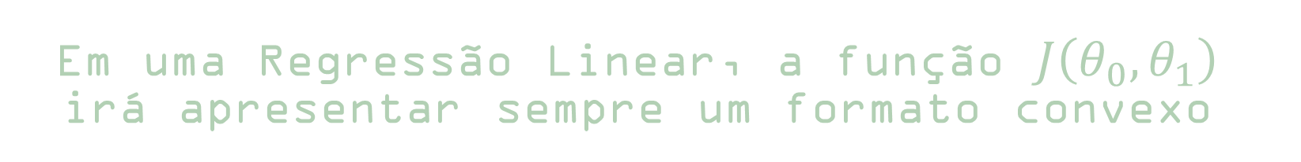
Em uma Regressão Linear, a função $J\left(θ_{0}, θ_{1}\right)$ irá apresentar sempre um formato convexo

Slide 65
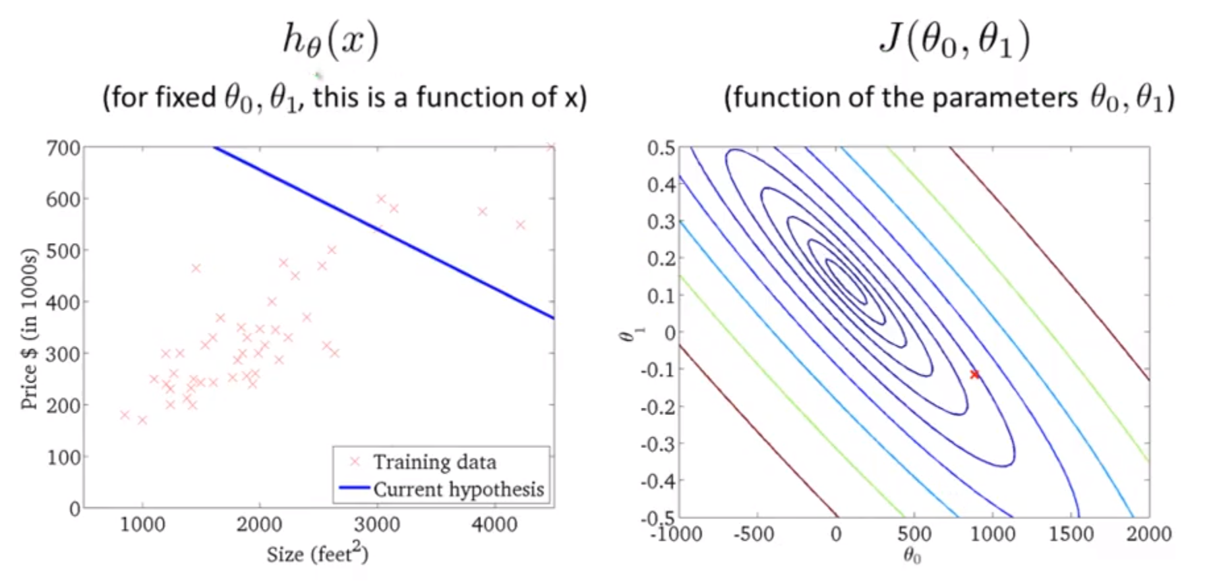
Gradient Descent for Linear Regression

Slide 66
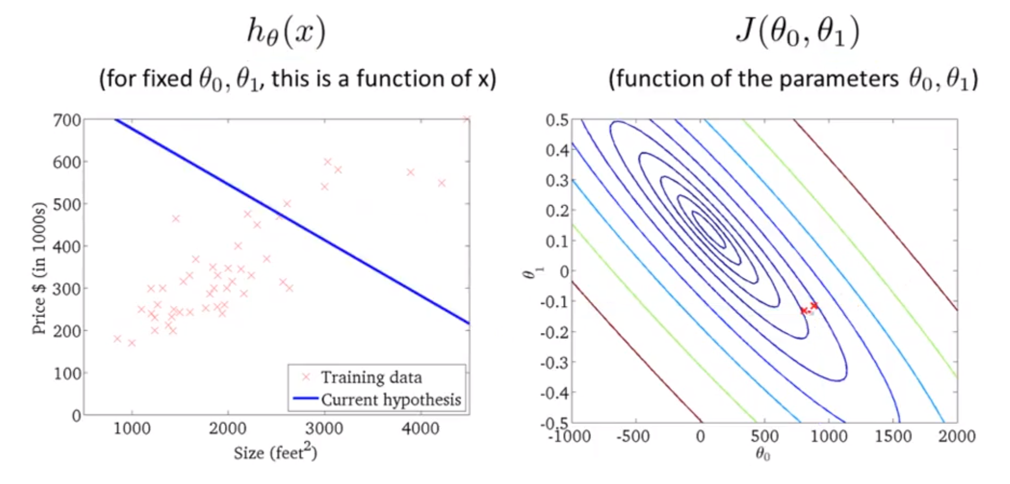
Gradient Descent for Linear Regression

Slide 67
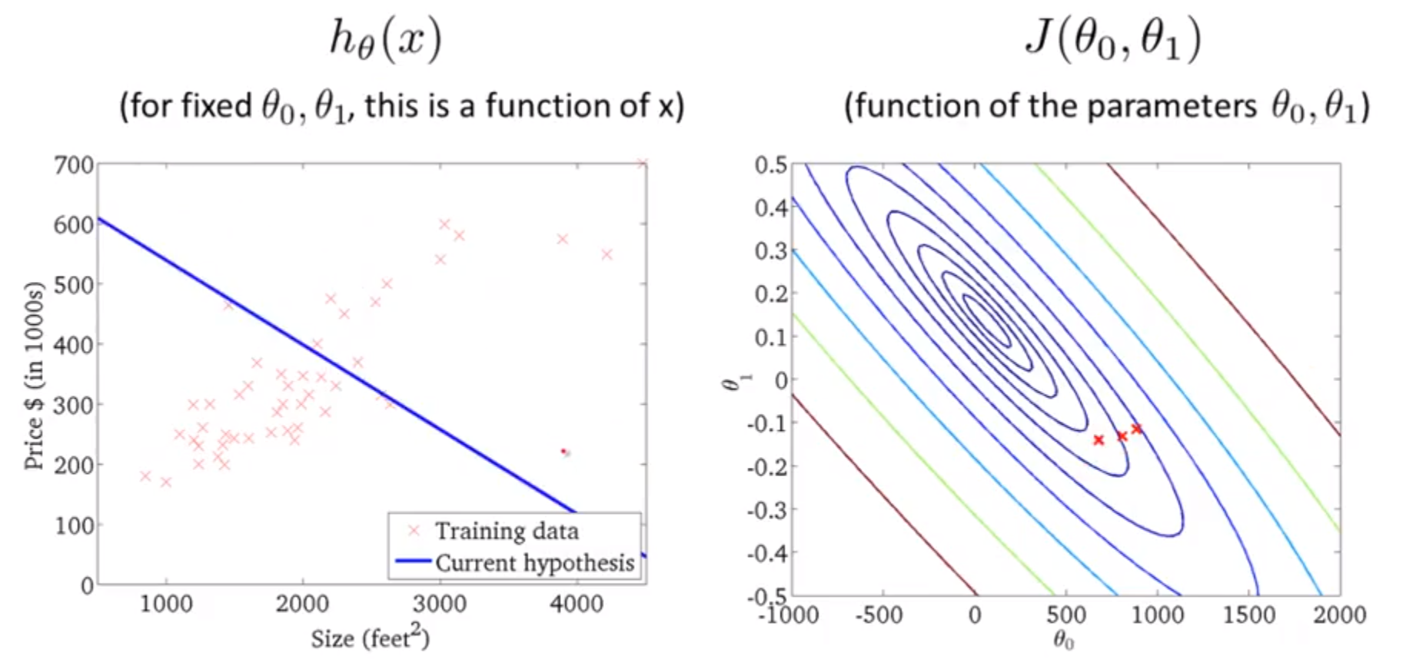
Gradient Descent for Linear Regression

Slide 68
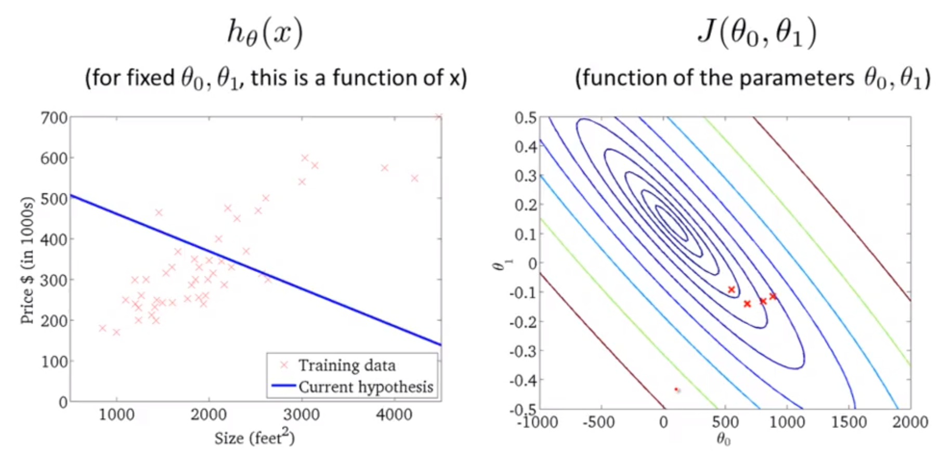
Gradient Descent for Linear Regression

Slide 69
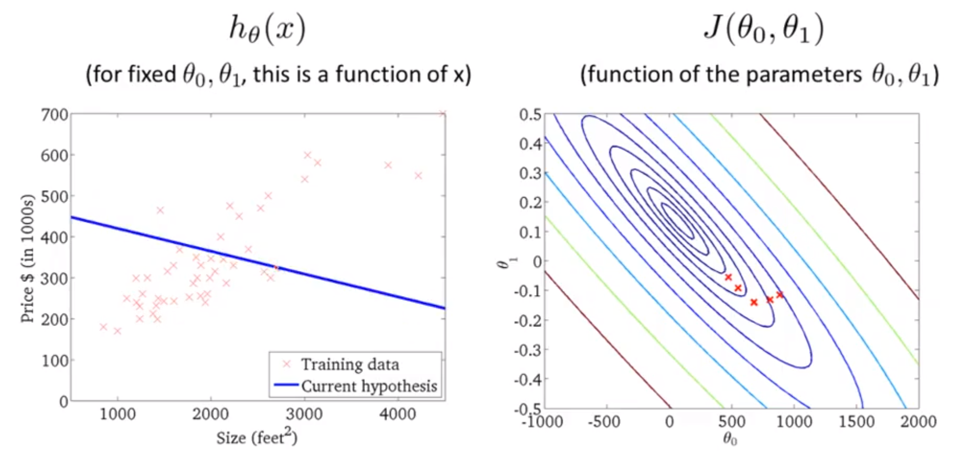
Gradient Descent for Linear Regression

Slide 70
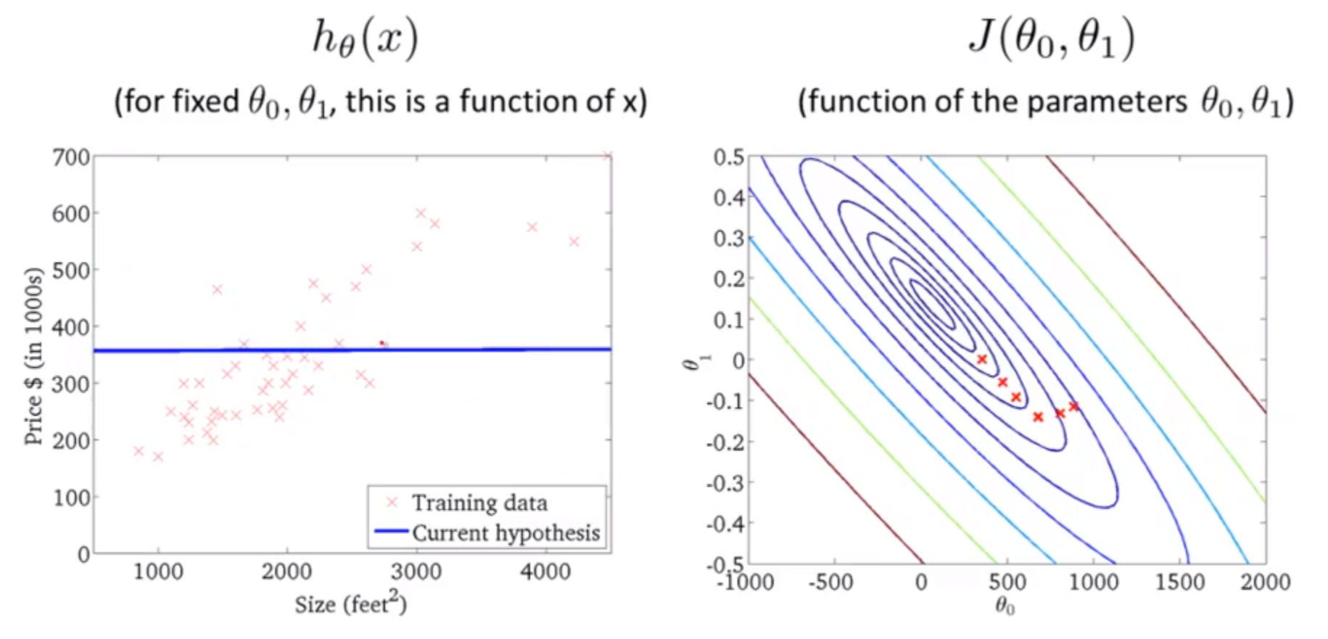
Gradient Descent for Linear Regression

Slide 71

Gradient Descent for Linear Regression

Slide 72

Gradient Descent for Linear Regression

Slide 73

Gradient Descent for Linear Regression

Slide 74



Hypothesis
Resumo
$$h\left(x\right)= θ_{0}+θ_{1}x$$
Cost Function
$$J\left(θ_{0},θ_{1}\right)=\frac{1}{2m}\sum_{i=1}^{m}{{\left(h_{θ}\left(x^{(i)}\right)−y^{(i)}\right)}^{2}}$$
Gradient Descent
$$θ_{j}≔θ_{j}−α\frac{d}{ⅆθ_{j}}J(θ_{0},θ_{1})$$

Slide 75
Exercícios
Fixando os conceitos

Slide 76


Slide 77
Resposta:
m = 4

Slide 78


Slide 79

Resposta:
c) $h\left(x\right)=0+0.5x$

Slide 80


Slide 81

Resposta:
$$h\left(6\right)=1$$

Slide 82


Slide 83

Resposta:

Slide 84


Slide 85

Resposta:

